Slide 1
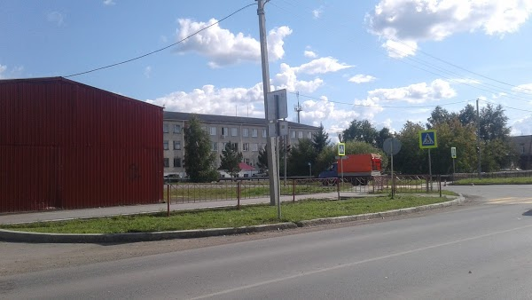
Безопасный маршрут
«ДОМ-ШКОЛА-ДОМ»

Slide 2

Кому необходим маршрут «ДОМ-ШКОЛА-ДОМ»?
Детям для ориентирования в дорожной среде
Родителям
Педагогам

Slide 3

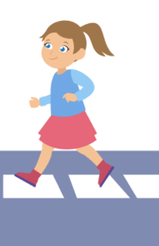
Маршрут «ДОМ-ШКОЛА-ДОМ» поможет:
Повысить безопасность передвижения ребёнка в школу и обратно
Научить ребёнка ориентироваться в дорожной обстановке
Предотвратить возможные опасные ситуации

Slide 4

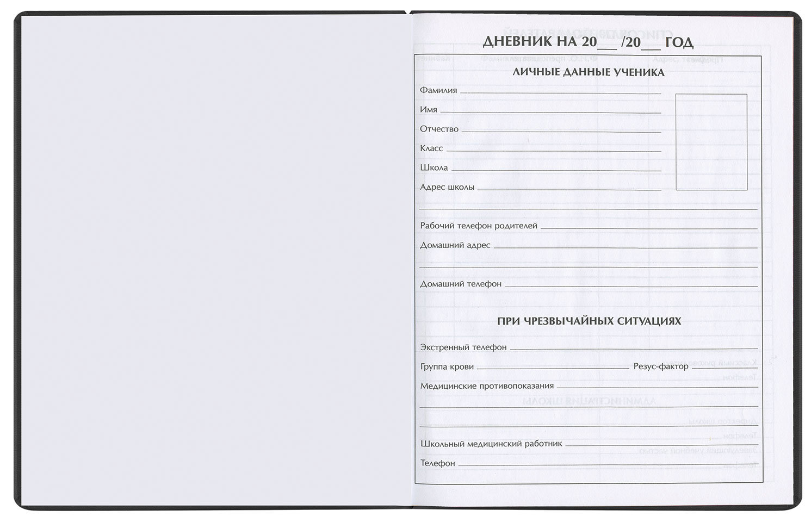

Где должен быть размещён
безопасный маршрут «ДОМ-ШКОЛА-ДОМ»?
Первая или последняя
страница дневника,
так как он будет с ребёнком
целый учебный год.

Slide 5

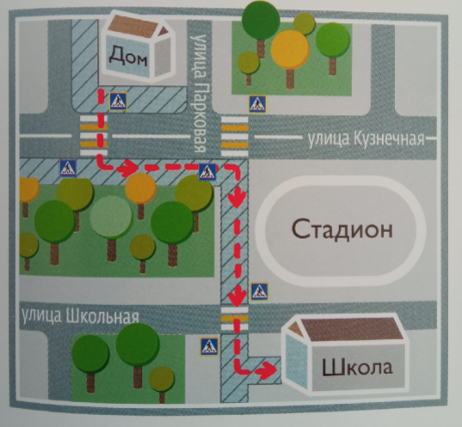
Что должно быть отражено в схеме безопасного маршрута «ДОМ-ШКОЛА-ДОМ»?
Дом и здание школы
Названия улиц
Телефоны для экстренной связи
Все здания и сооружения с названиями
Все пересечения проезжей части дороги, тротуары, дорожные знаки, светофоры, пешеходные и переходы

Slide 6




Создаём безопасный маршрут «ДОМ-ШКОЛА-ДОМ»
Зарисовка (черновик)
На листе бумаги родитель вместе с ребёнком изображает:
  дома,
  светофоры,
  дорожные знаки,
  тротуары,
  другие объекты, встречающиеся на пути в школу.

Slide 7

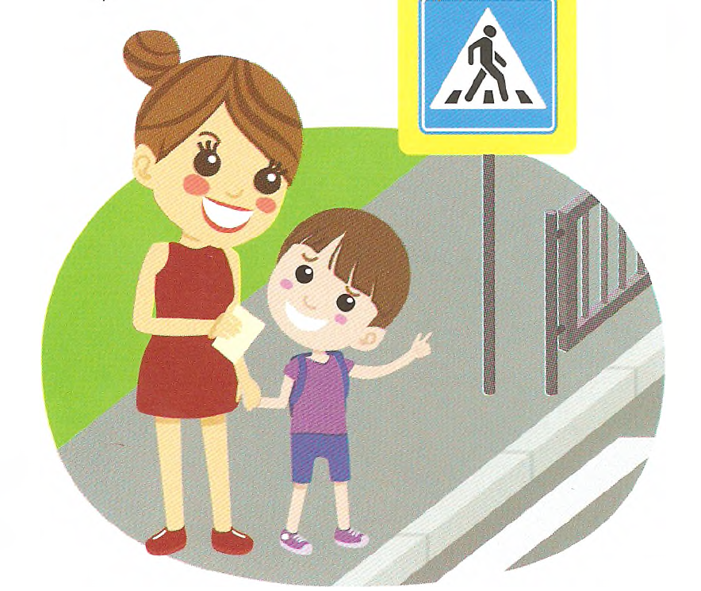


Создаём безопасный маршрут «ДОМ-ШКОЛА-ДОМ»
Проверка
Взяв черновик, необходимо пройти по составленному маршруту, обсудив места, требующие повышенного внимания.
В реальном времени ребёнок сравнивает расположение зданий, светофоров, тротуаров и других ориентиров, указанных в черновике.

Slide 8


Создаём безопасный маршрут «ДОМ-ШКОЛА-ДОМ»
Корректировка
Предусмотрите несколько вариантов маршрутов движения, исходя из конкретных дорожных условий.
Пройдите от дома до школы возможными путями.
Важно, чтобы выбранные маршруты движения были безопасными и не допускающими нарушений Правил дорожного движения.

Slide 9
Задача взрослого: научить ребёнка переходить безопасно проезжую часть дороги
Научить слышать звуки приближающегося автомобиля
Привить навыки определения возможной опасности
Объяснить опасность отвлекающих внимание предметов: телефона, наушников т.д.

Slide 10

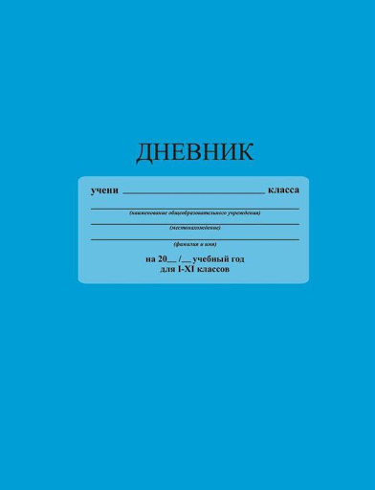
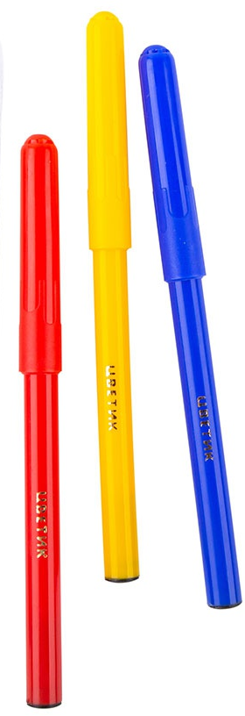
Создаём безопасный маршрут «ДОМ-ШКОЛА-ДОМ»
Оформление
Вместе с ребёнком нарисуйте те же самые здания и сооружения, все возможные маршруты движения из черновика.
Выделите самый безопасный маршрут.
Вклейте схему безопасного маршрута движения в дневник.

Slide 11

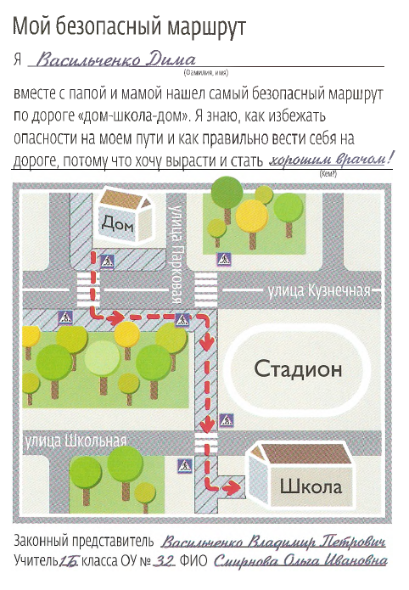

Образец

Slide 12


